Slide 1
Custódia
01/01/2018

Slide 2
Preparação do Ambiente

Slide 3
Instalação
Java (download dos sites fornecedores)
Ferramentas Pré-configuradas
jdk-7u79-windows-x64;
apache-tomcat-7.0.69-windows-x64;
Eclipse (versão que preferir).
Maven
\\172.16.41.19\Public\Custodia_Workplace\Maven-28042016.zip
TFSEclipsePlugin-UpdateSiteArchive-14.0.1
\\172.16.41.19\Public\Custodia_Workplace\TFSEclipsePlugin-UpdateSiteArchive-14.0.1.zip
EGit – Git Integration for Eclipse – Eclipse MarketPlace

Slide 4
Glossário
Termo | Descrição
Maven | Ferramenta de automação de compilação, pode ser utilizada por linha de comando ou através do eclipse;
Artifactory | Controle de dependências e versões dos componentes compilados, integrado ao Maven;
TFS (Team Foundation Server) | Repositório de fontes;
Eclipse, Git, Tomcat e JDK | Procurar no Google;
EGit – Git Integration for Eclipse | Eclipse MarketPlace

Slide 5
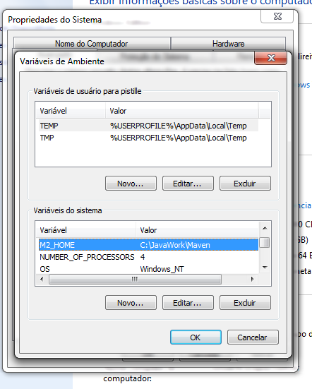
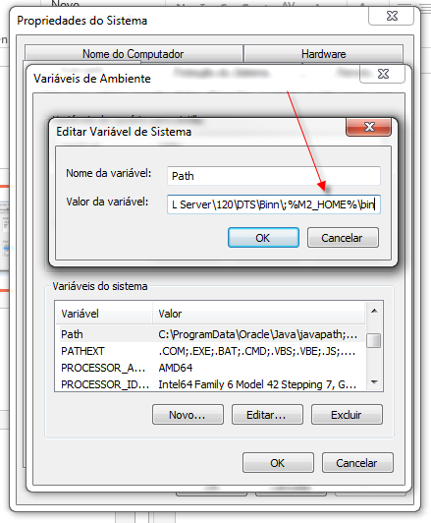
Variáveis de ambiente: M2_HOME

Slide 6
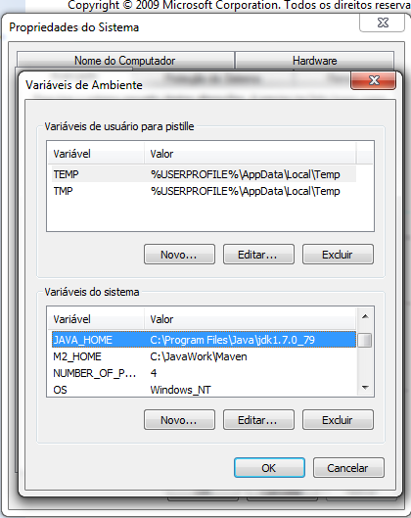
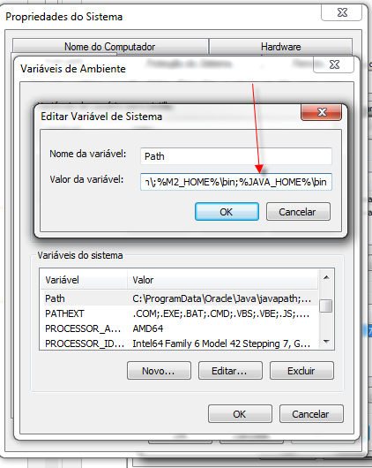
Variáveis de ambiente: JAVA_HOME

Slide 7
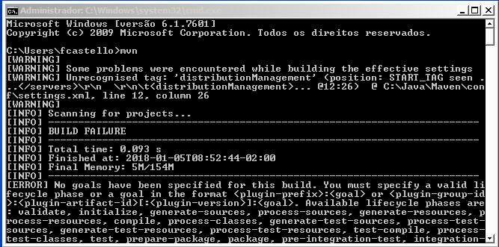
Para testar: “mvn” no cmd

Slide 8
Integrando o Maven no Eclipse (Por serviço ou jar)

Slide 9
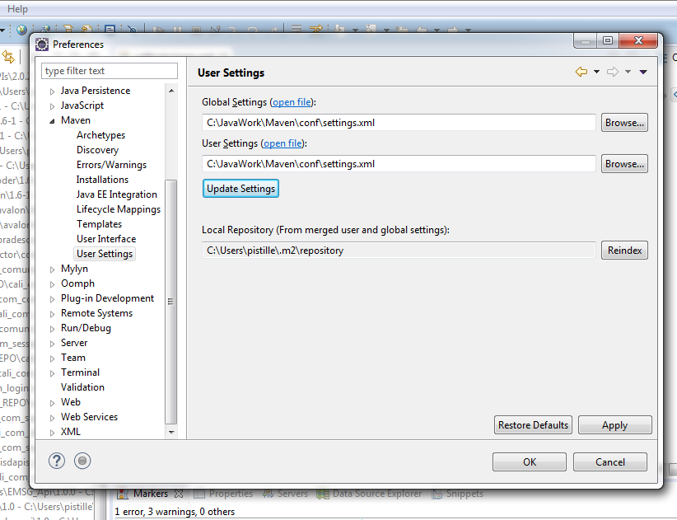
Associar as configurações do Maven no eclipse

Slide 10
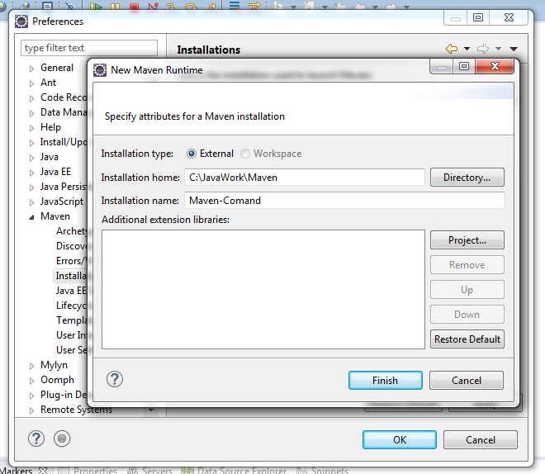
No eclipse, associar o runtime gerado pelo Maven

Slide 11
Instalando Plug-in TFS no Eclipse

Slide 12
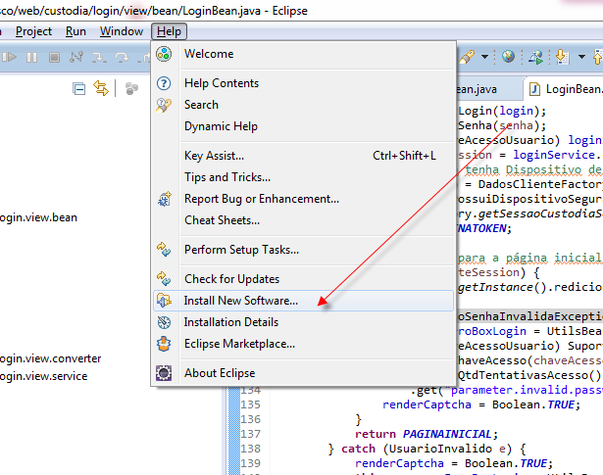
Instalando o plugin do TFS.
Clicar em Install New Software

Slide 13
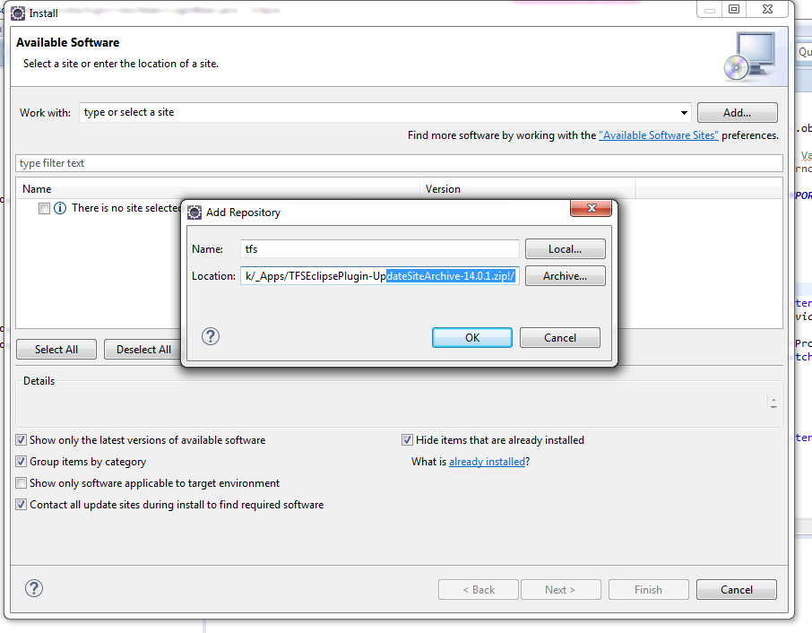
Instalando o plugin do TFS.
Selecionar o pacote .zip do Plugin;
Efetuar a instalação.

Slide 14
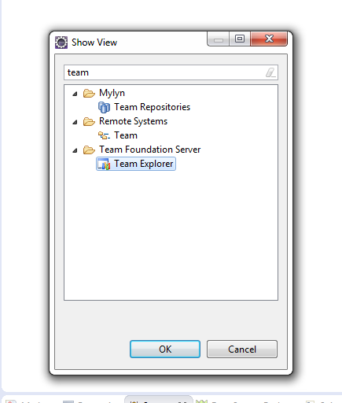
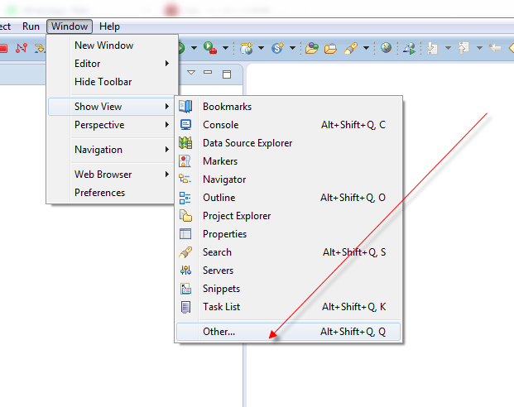
Abrindo perspectiva do TFS
Window → Other → Team Explorer

Slide 15
Obtendo Fontes dos projetos (GIT)

Slide 16
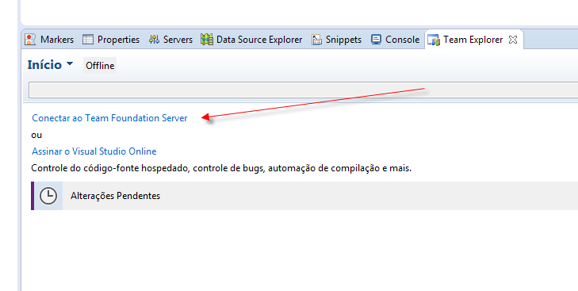
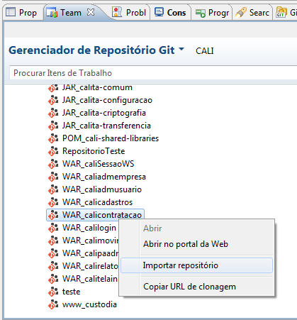
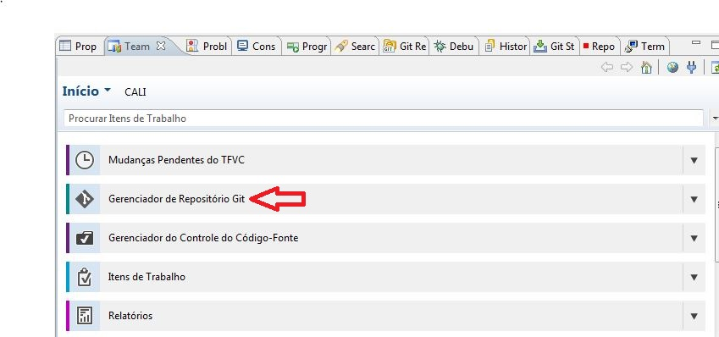
Abrindo perspectiva do TFS
Conectar ao TFS (tfs.scopus.com.br);
Gerenciador do controle do código fonte;
Baixar o fonte necessário.

Slide 17
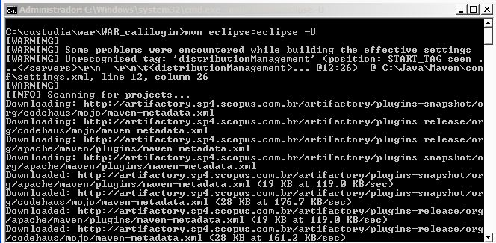
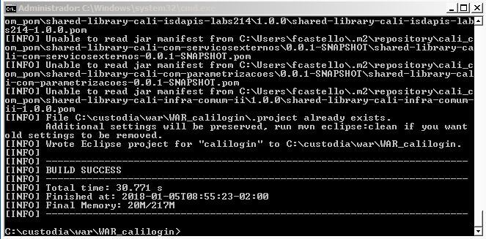
Via linha de comando acessar o diretório da aplicação ou jar que deseja alterar;
No diretório da aplicação digitar “mvn eclipse:eclipse”;

Slide 18
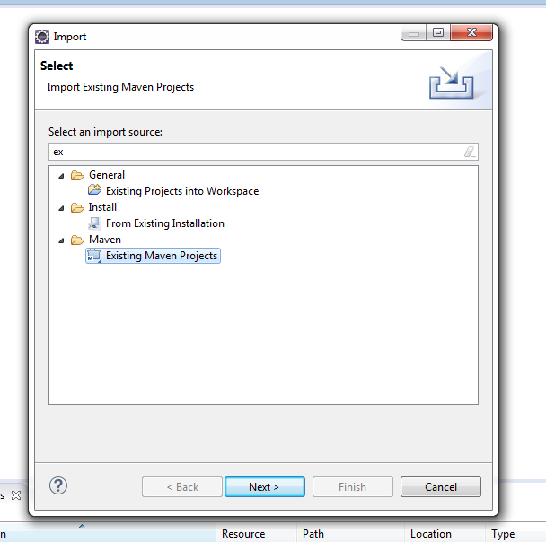
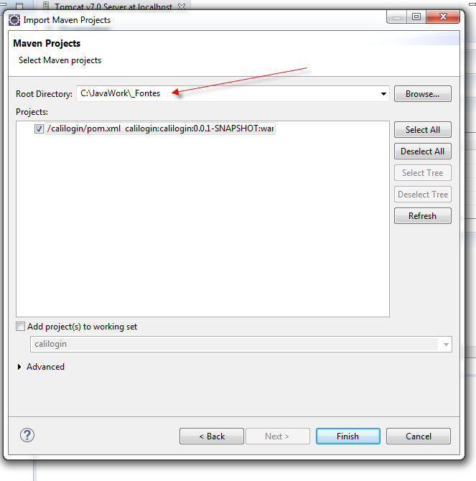
No Eclipse, importar o projeto Maven em File → Import
Selecionar o diretório raiz dos fontes onde está localizado o projeto

Slide 19
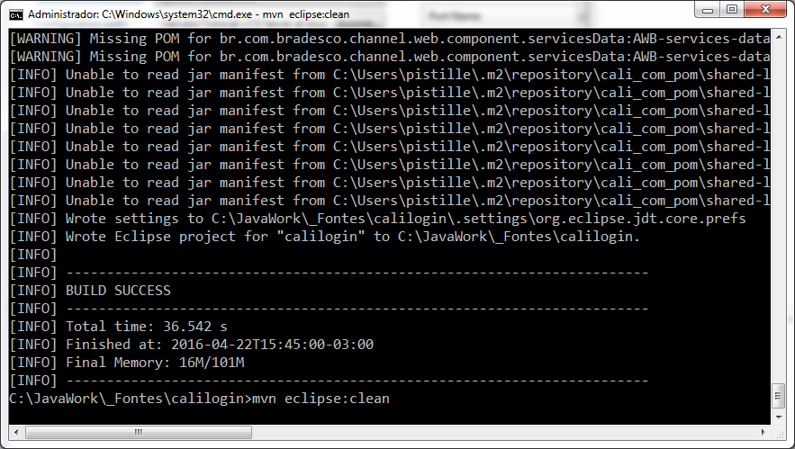
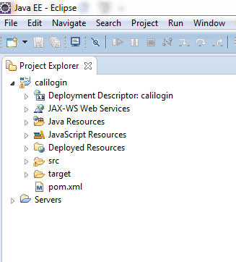
O projeto deverá ser demonstrado no eclipse conforme imagem 1.
Caso não fique conforme imagem abaixo, efetuar o comando mvn eclipse:clean (imagem 2) e realizar os passos anteriores novamente.
1
1

Slide 20
Preparar projeto local (localhost)

Slide 21
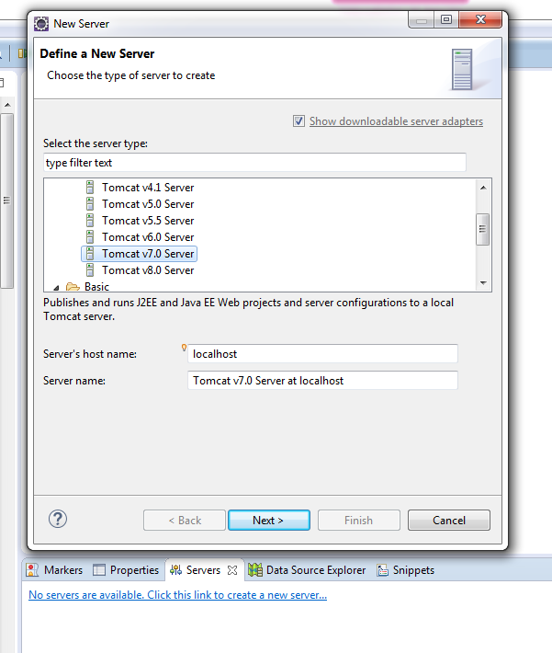
Adicionar um novo servidor Tomcat ao Eclipse clicando sobre o link em azul abaixo de “Servers”.
Selecionar o diretório da pasta do tomcat.

Slide 22
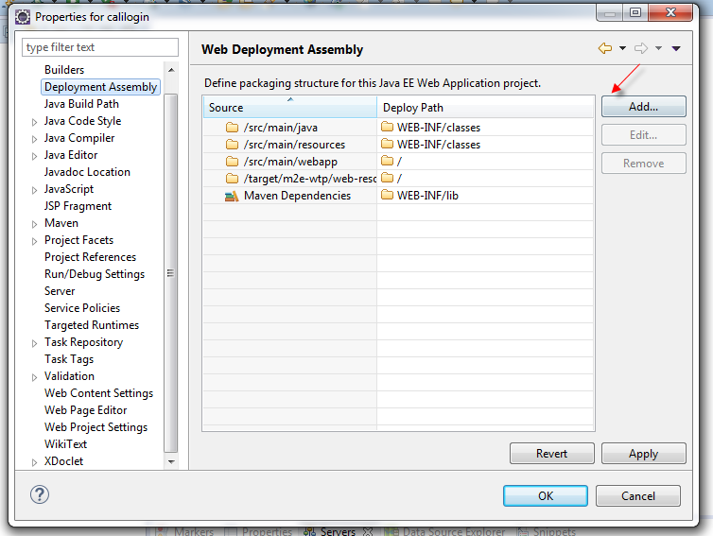
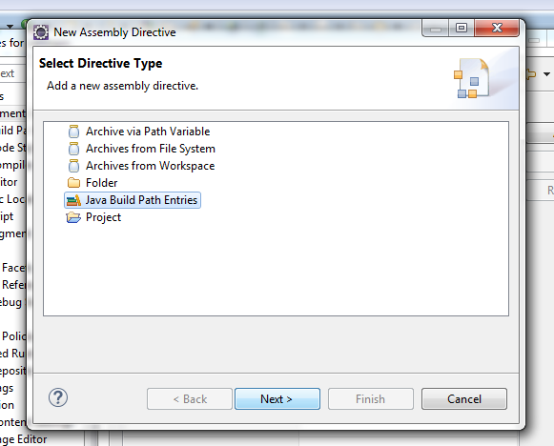
Publicando dependências no Tomcat:
Clicar em propriedades sobre o projeto importado;
Selecionar a opção “Deployment Assembly”
Selecionar a opção “Java Build Entries’.

Slide 23
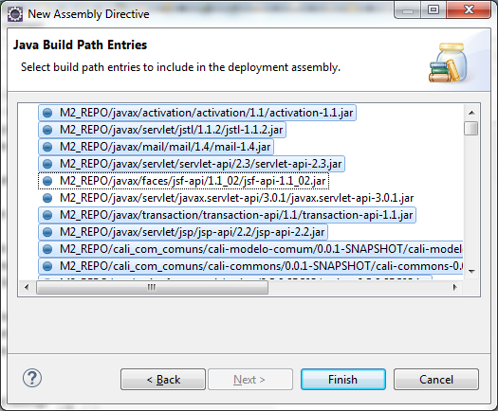
Publicando dependências no Tomcat:
Selecionar todas a dependências, EXCETO jsf-api-1.1_02.jar e javax.servlet-api-3.0.1.jar

Slide 24
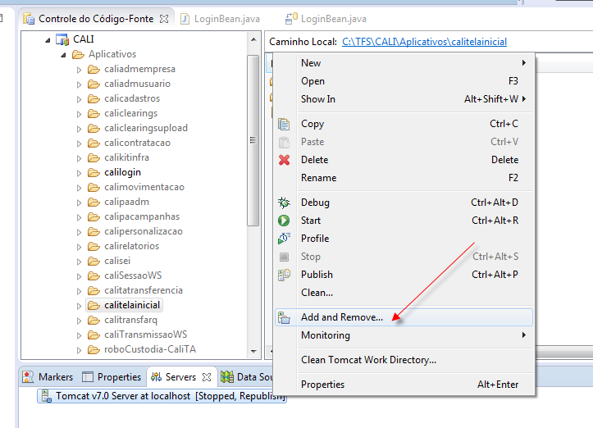
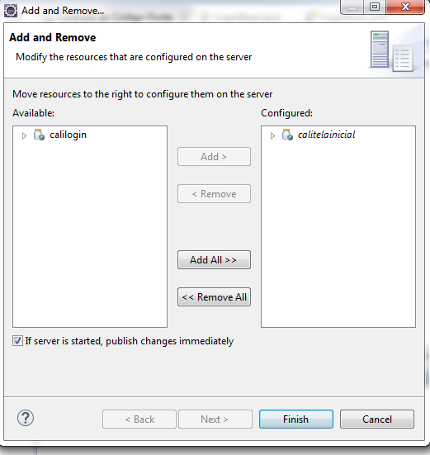
Iniciando tomcat:
Clicar com o botão direito sobre o tomcat;
Adicionar a aplicação para a opção “configured”.

Slide 25
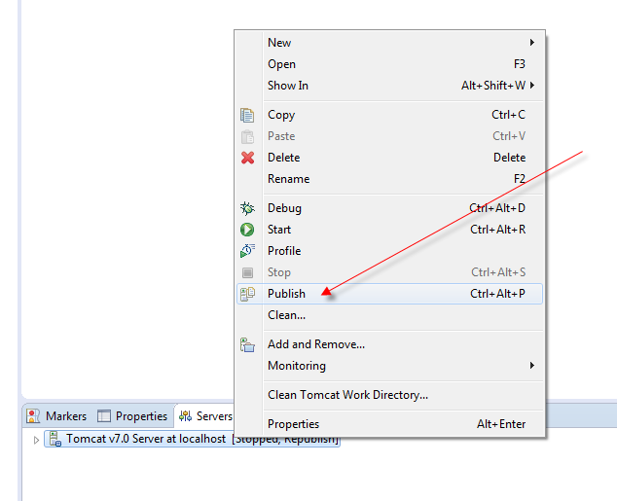
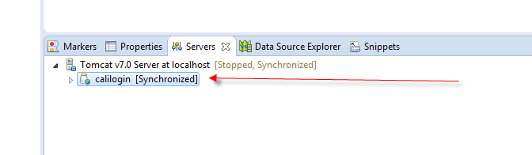
Iniciando tomcat:
Clicar em “Publish”;
O status deve ficar “Synchronized”.

Slide 26
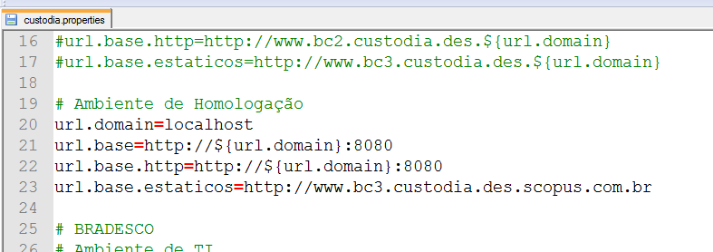
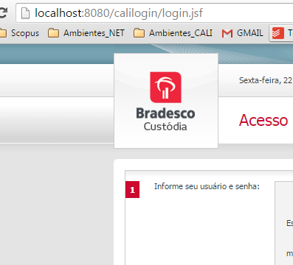
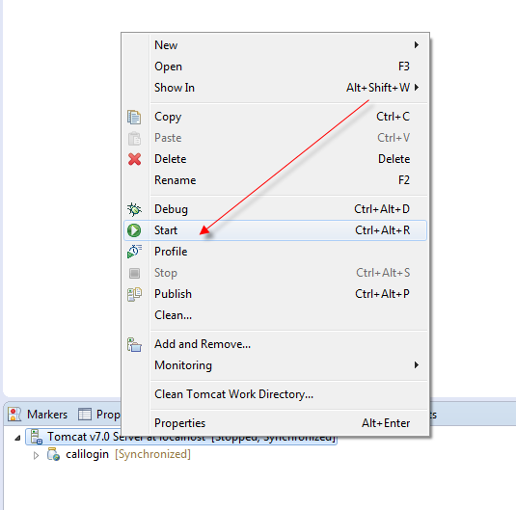
Ajustando properties:
Abrir o custodia.properties e deixar as configurações conforme imagem abaixo;
Copiar o arquivo “context.xml” para a pasta conf do TOMCAT – Configurações de Base.
Clicar em Start no Tomcat;
Abrir a aplicação de login no navegador (http://localhost:8080/calilogin/login.jsf)

